Slide 1
LOAD BALANCING NEURAL NETWORK (LBNN)
O abordare bazată pe Deep Reinforcement Learning pentru optimizarea aplicațiilor web
Raport de cercetare – Anul II Semestrul I
Autor:
Ștefan PATRICHE
Conducători științifici:
Profesor Dr. Ing. Mihai DASCĂLU
Conf. Dr. Ing. Ștefan RUȘETI

Slide 2
CUPRINS
01
02
03
04
05
Recapitulare și Context
Obiectivele Semestrului II
Implementarea Agentului
06
Rezultate Experimentale
Analiză și Perspective
Concluzii

Slide 3
Recapitulare LBNN
Infrastructura Dezvoltată:
Sistem distribuit containerizat (Docker)
Agent distribuit de load balancing
3 servere web eterogene
Generator de trafic (k6)
Componentă de antrenare
Sistem de tick-uri
Flux de date automat
Sistem de Recompense cu Gradient:
Funcție invariantă la încărcare
Gradient de valori pentru optimalitate
Elimină bias-ul sistemic

Slide 4
Obiectivele Semestrului II
Obiectiv Principal: Implementarea și antrenarea unui agent bazat pe Deep Reinforcement Learning capabil să optimizeze distribuirea sarcinilor în aplicații web.
Obiective Tehnice Realizate:
Wrapper Gymnasium pentru integrarea cu mediul de simulare
Arhitectură rețea neuronală (12 intrări, 3 ieșiri)
Algoritm DQN cu mecanisme de stabilizare
Antrenare efectivă: 1300 episoade completate

Slide 5
Arhitectura Rețelei Neuronale
Strat | Specificație
Input | 12 neuroni (stare normalizată)
Hidden 1 | 64 neuroni + ReLU
Hidden 2 | 64 neuroni + ReLU
Hidden 3 | 32 neuroni + ReLU
Output | 3 neuroni (Q-values pentru servere)
Total Neuroni: 175
Total Parametri: 7.171 (7.008 weights + 163 biases)
Spațiul de Stări (12 dimensiuni):
9 dimensiuni pentru starea serverelor (CPU, memorie, conexiuni × 3)
3 dimensiuni pentru caracteristici cerere (cost CPU, memorie, durată)

Slide 6
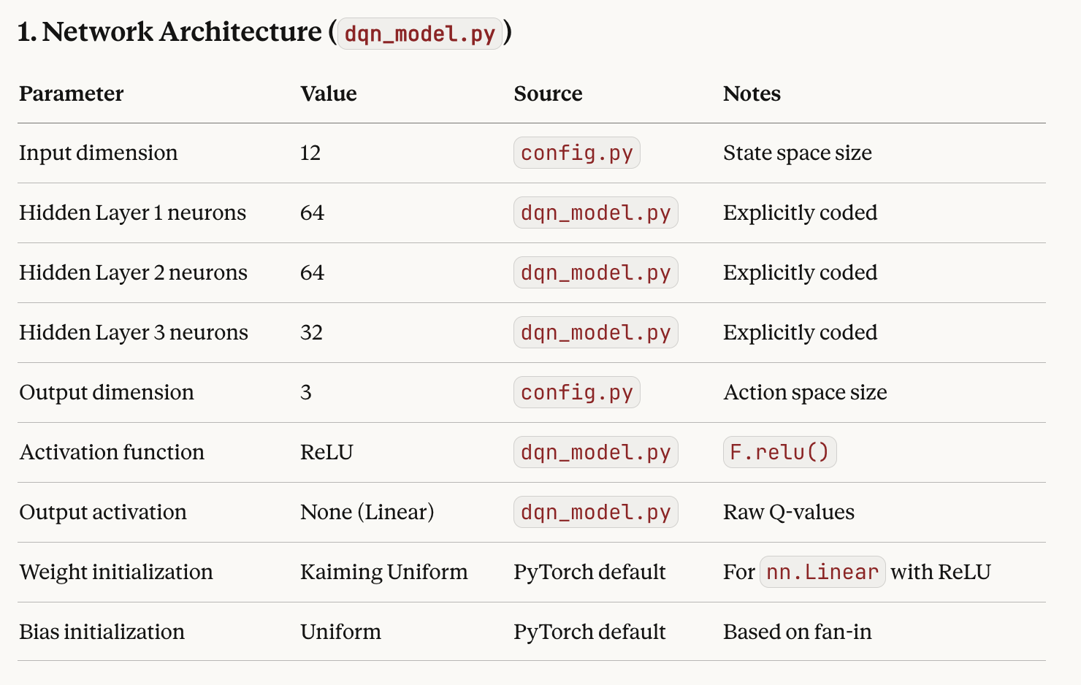
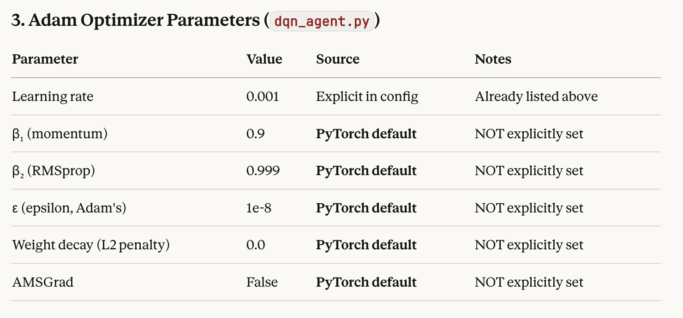
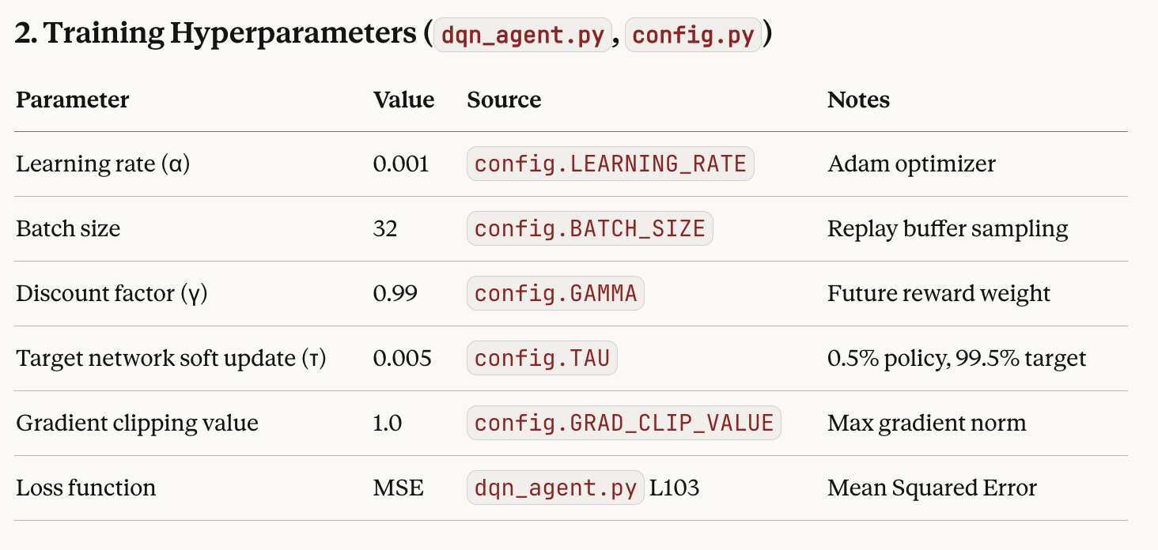
Arhitectura Rețelei Neuronale

Slide 7
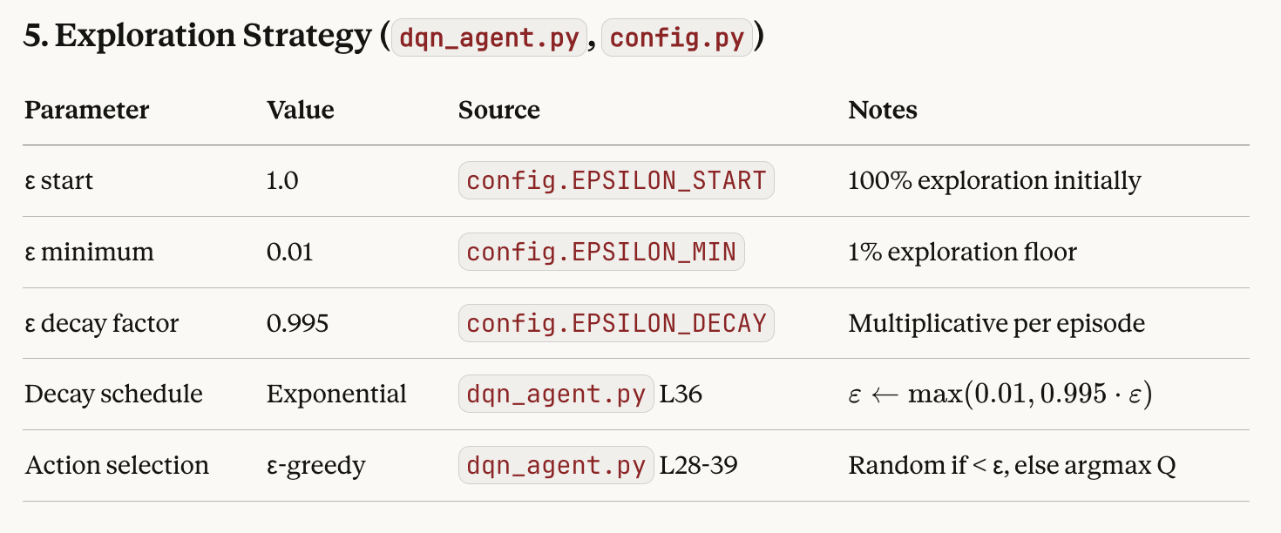
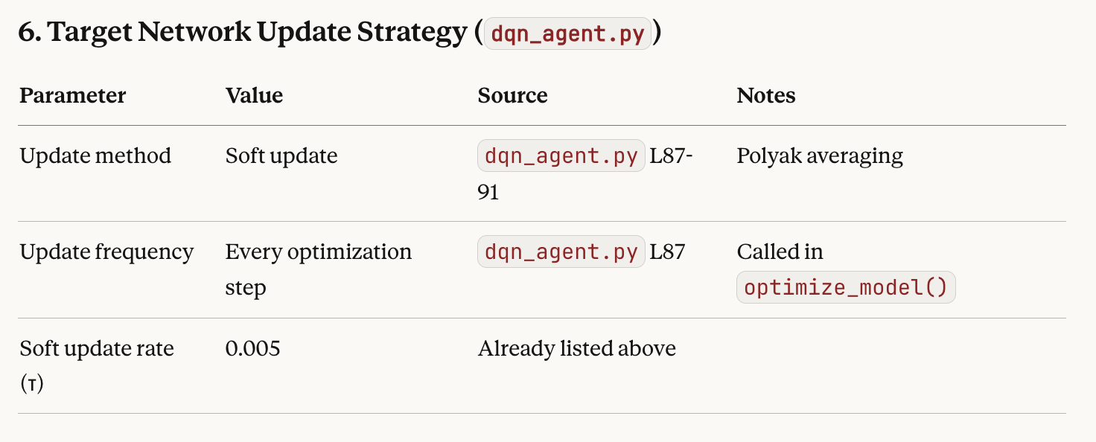
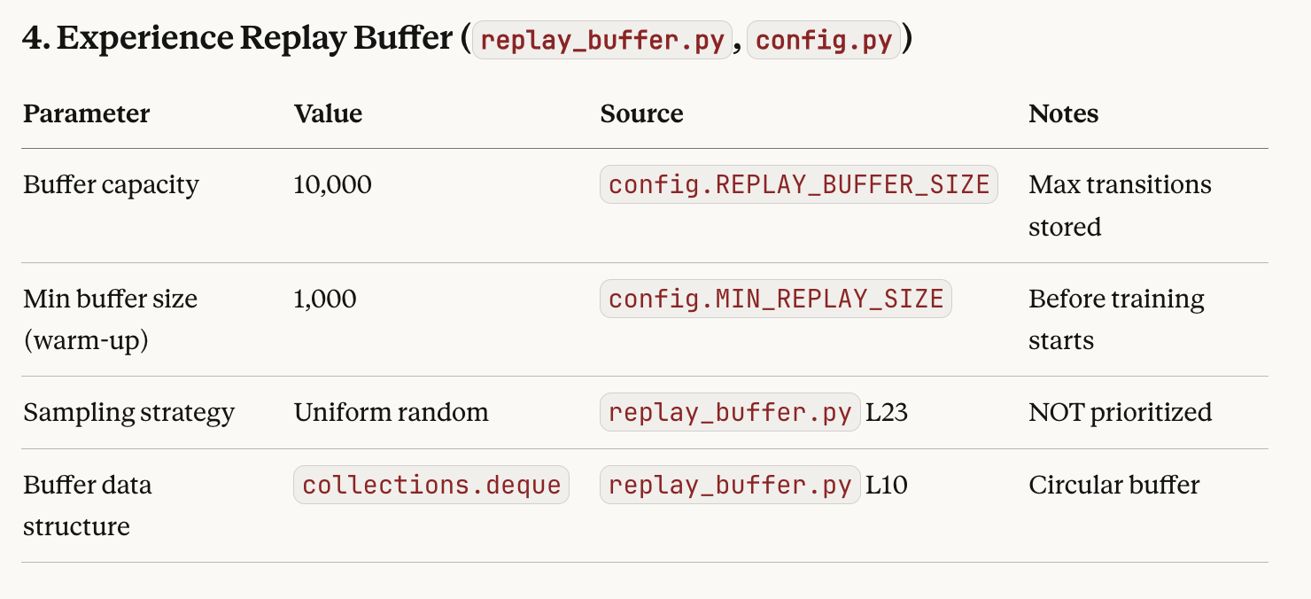
Arhitectura Rețelei Neuronale

Slide 8
Strategia de Antrenare – Curriculum Learning
Fază | Episoade | Cereri/Episod | Total Cereri
Faza 1 | 1,000 | 150 | 150,000
Faza 2 | 2,000 | 250 | 500,000
Faza 3 | 3,000 | 500 | 1,500,000
Disclaimer
Progres actual: Faza 1 completă, 300 episoade în Faza 2
Total: 1,300 episoade
Strategie Epsilon-Greedy:
ε inițial: 1.0 (100% explorare)
Scădere: Factor 0.995 per episod
ε minim: 0.01 (1% explorare)
Tranziție graduală: explorare intensă → exploatare cunoștințe

Slide 9
Rezultate Experimentale
Performanța Generală (Episod 1300)
Metrică | Valoare
Baseline (Round Robin) | 40.0% decizii optime
Performanță curentă | 87.6% decizii optime
Medie ultimele 100 episoade | 84.4% decizii optime
Performanță maximă | 97.2% (Episod 1253)
Îmbunătățire globală | +111% față de baseline

Slide 10
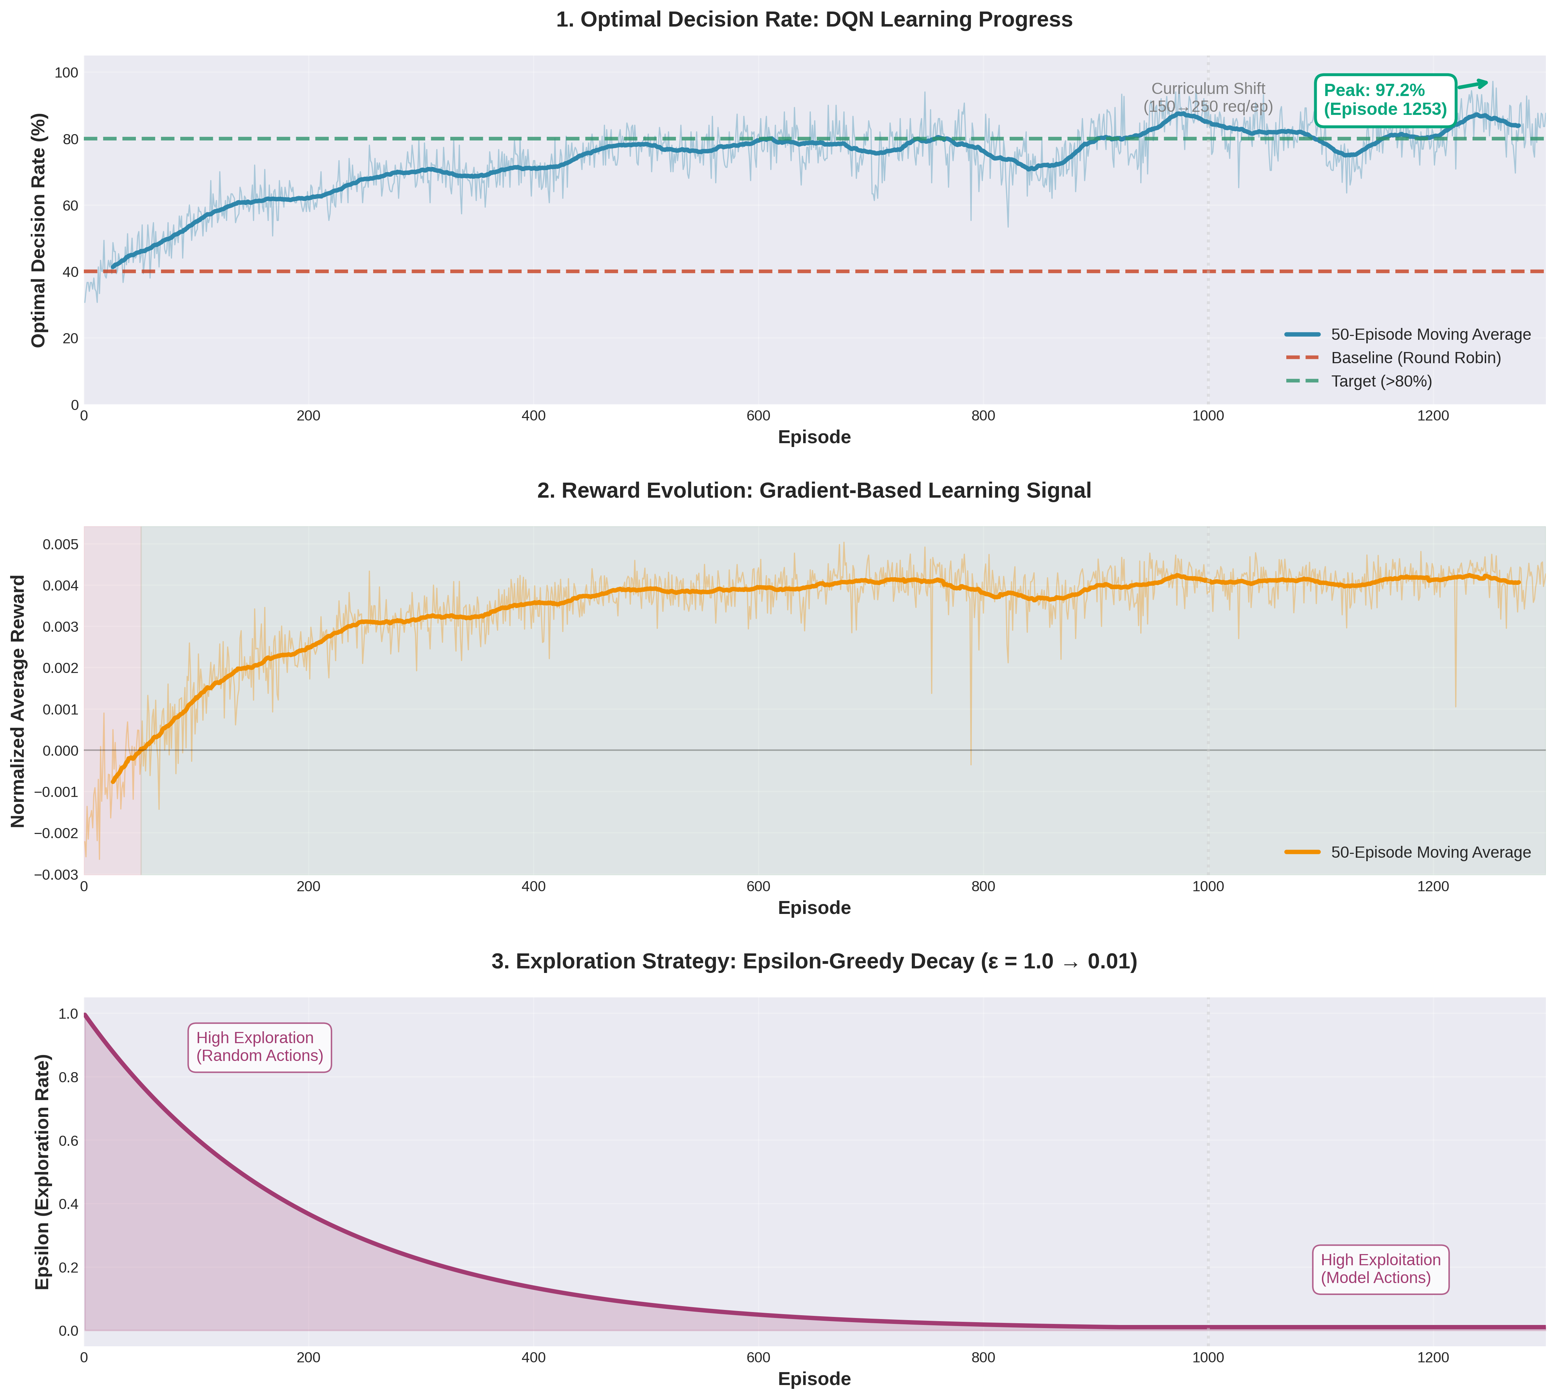
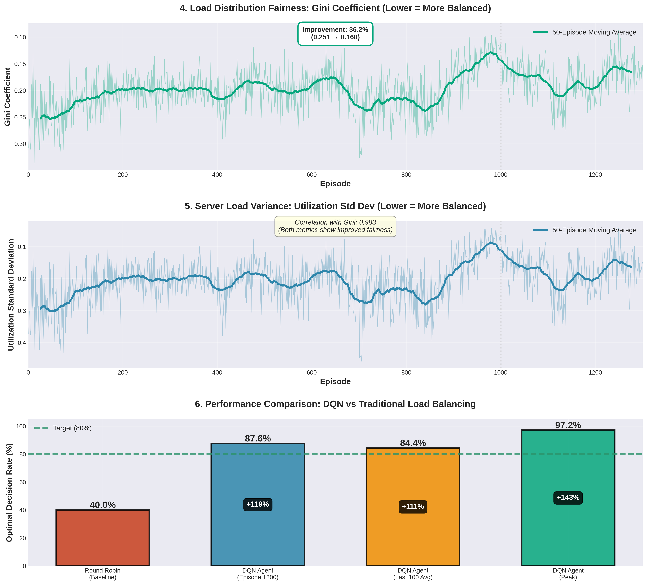
Evoluția Performanței

Slide 11
Limitări Actuale
1. Antrenare incompletă
Doar 300/2000 episoade în Faza 2
Faza 3 neîncepută
Potențial pentru convergență superioară
2. Volatilitate reziduală
Performanță variază 69-97% în Faza 2
Necesită reglare fină hiperparametri
3. Explorare limitată
Un singur set de hiperparametri testat
4. Ipoteze simplificatoare
Sistem pe bază de tick-uri

Slide 12
Etapele Următoare
1. Finalizarea Antrenării
Completarea Fazei 2: 1,700 episoade
Executarea Fazei 3: 3,000 episoade
Early Stopping pentru prevenirea overfitting-ului
2. Optimizări Posibile
Ajustare hiperparametrii
Arhitecturi alternative (LSTM)
Algoritmi avansați: PPO, SAC, A3C
3. Evaluare Extinsă
Șabloane de trafic diverse (vârfuri, periodicitate)
Testare la stres (încărcare > capacitate)
Comparație: Least Connections, Weighted RR, IP Hash
4. Considerații de Producție
Latență inferență: ~1-5ms (acceptabil)
Monitorizare în direct și alertare
Strategie de fallback către algoritmi clasici

Slide 13
Concluzii
Implementare completă DQN cu mecanisme de stabilizare validate
Antrenare reușită: 1,300 episoade
Performanță bună: 87.6% decizii optime
Țintă depășită: >80% decizii optime (Medie 84.4%, Vârf 97.2%)
Încărcare distribuită:
Coeficient Gini 0.153 Coeficient
UtilStd: 0.148
Corelație Gini-UtilStd: 0.96

Slide 14
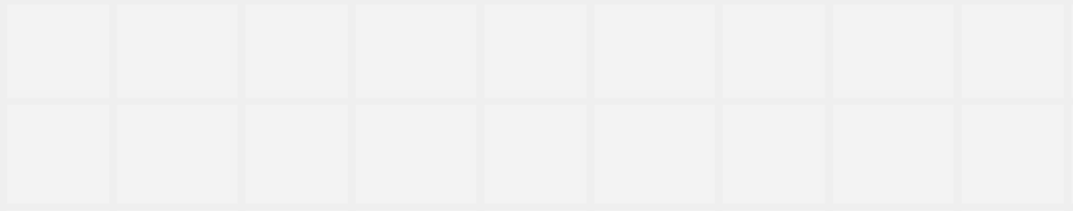
Vă mulțumesc pentru atenție!
Date de contact
Autor: Ștefan Patriche
Email: stefan.patriche@stud.aero.upb.ro
GitHub: https://github.com/Drakkarok
LinkedIn: https://www.linkedin.com/in/stefan-patriche/
Resurse
📄 Documentația completă: În repository
💻 Codul sursă: https://github.com/Drakkarok/load-balancing-neural-network
📊 Datele experimentale: Disponibile pentru reproducere
Conducători științifici
Prof. Dr. Ing. Mihai DASCĂLU
Conf. Dr. Ing. Ștefan RUȘETI
Universitatea Politehnica din București

